Slide 1
Лента новостей

Slide 2
Структура БД
База данных: nauka
Таблица: statya
Поля: id, title, lid, content, image, rubrics
Данные импортируются из файла БД_UTF8.csv
Добавьте поля типа datetime:
created_at, updated_at
Таблица: comments
Поля: id, statya_id, user_id, content, timestamp

Slide 3
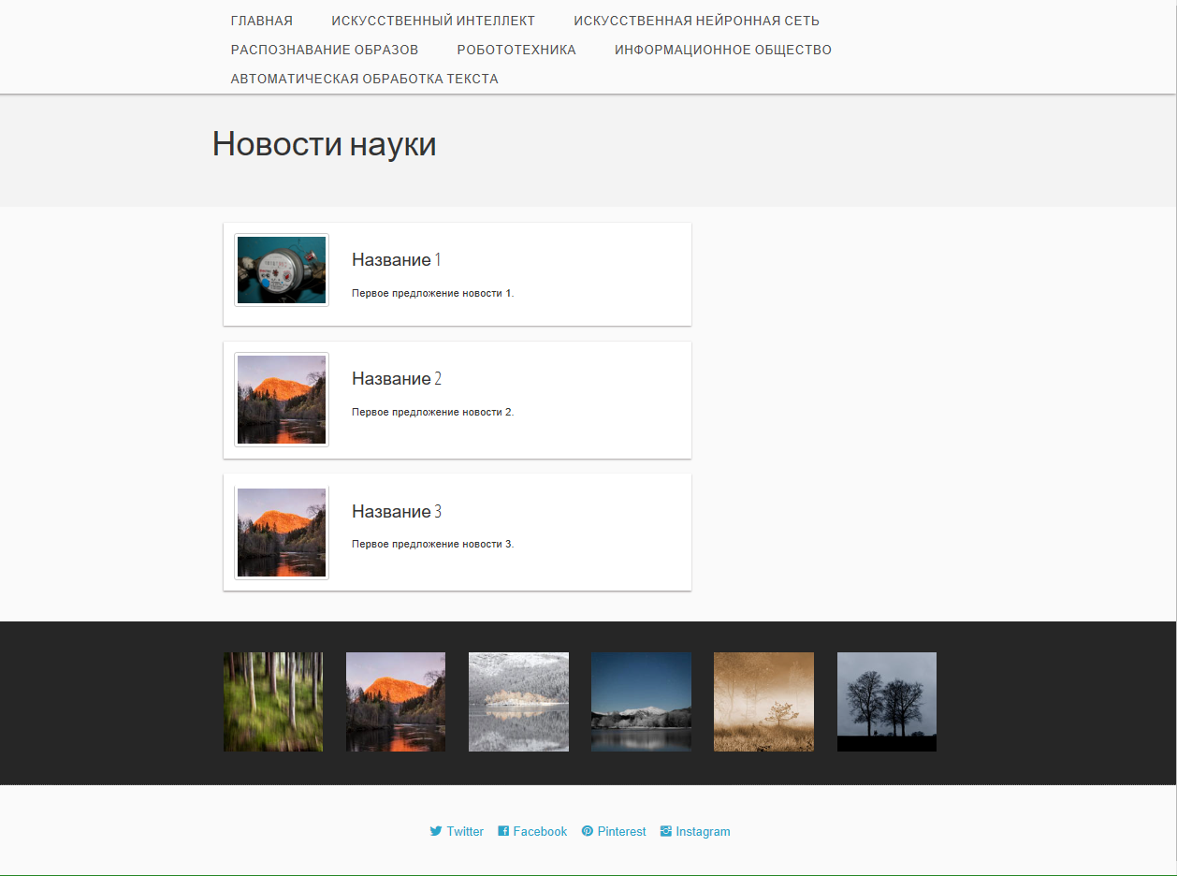
Главная страница

Slide 4
Авторизация и аутентификация
В базе данных создать таблицу Users (можно воспользоваться готовой миграцией в проекте), предусмотреть столбец для ролей: администратор и обычный пользователь.
Доработать шаблон главной страницы, добавить шаблон входа/регистрации и реализовать возможность регистрации пользователей: email, password, name.

Slide 5
Подтверждение регистрации*
После регистрации приложение отправляет письмо на указанный email с ссылкой на подтверждение регистрации.
В таблице Users необходим флаг, подтверждена ли регистрация. Необходима дополнительная таблица для хранения ссылок регистрации (id, user_id, hash, timestamp, expire_timestamp).
Для отправки email можно воспользоваться библиотекой PHPMailer
Ссылка на подтверждение регистрации ведет на ваш сервер, в query параметре передается id и уникальный хеш подтверждения. Если хеш совпадает и время экспирации не прошло, пользователь считается подтвержденным. Если хеш не тот или ссылкой воспользовались после экспирации – вывести ошибку и возможность отправки новой ссылки подтверждения.
Пользоваться встроенным функционалом Laravel нельзя (Illuminate\Contracts\Auth\MustVerifyEmail, Illuminate\Foundation\Auth\EmailVerificationRequest
*Задание на дополнительные баллы

Slide 6
Функционал главной страницы
Ссылки в шапке страницы открывают страницу отдельной рубрики с выводом списка статей только этой рубрики отсортированные по дате создания статьи.
Название статьи в списке является ссылкой на страницу отдельной статьи.
Администратор:
Ссылка Удалить и кнопки Добавить статью и Добавить рубрику. Рубрика имеет уникальное название.
Обычный пользователь: только просмотр статей

Slide 7
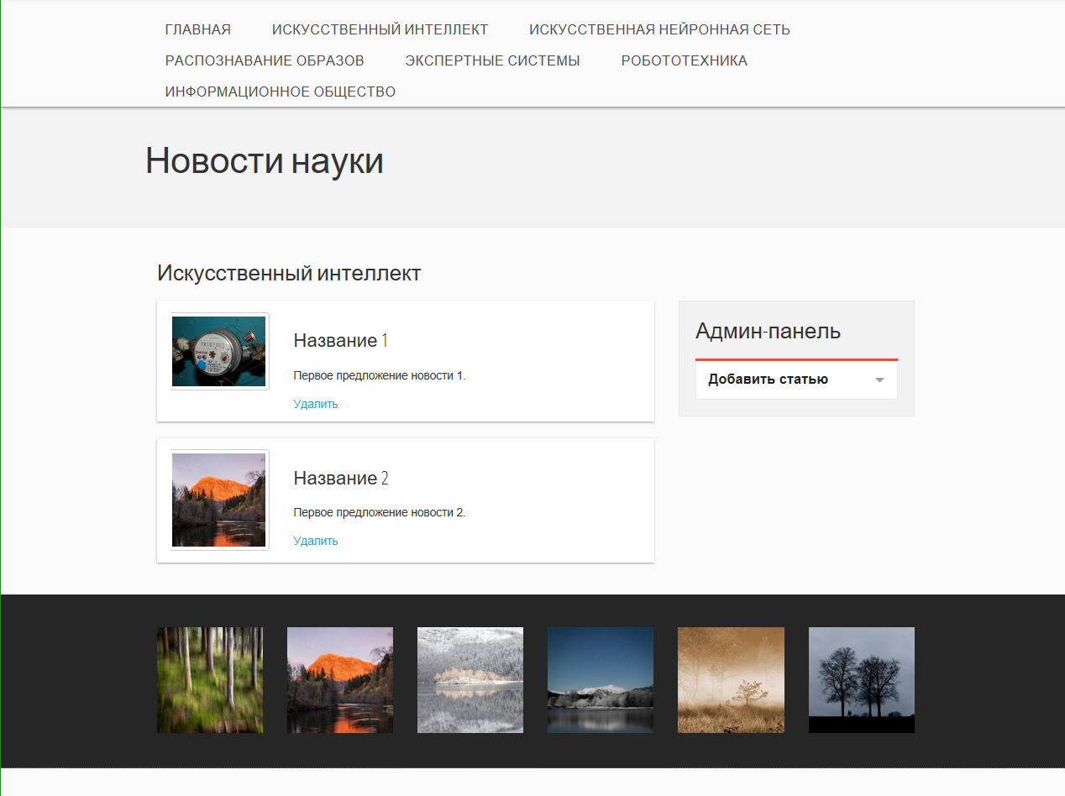
Страница рубрики

Slide 8
Функционал рубрики
Название статьи в списке является ссылкой на страницу отдельной статьи.
При нажатии на ссылку Добавить статью открывается форма для добавления статьи в базу данных с валидацией введенных данных – только для Администратора. Название статьи является уникальным в каждом разделе Рубрики.
Строка “Новости науки” является ссылкой на главную страницу.

Slide 9
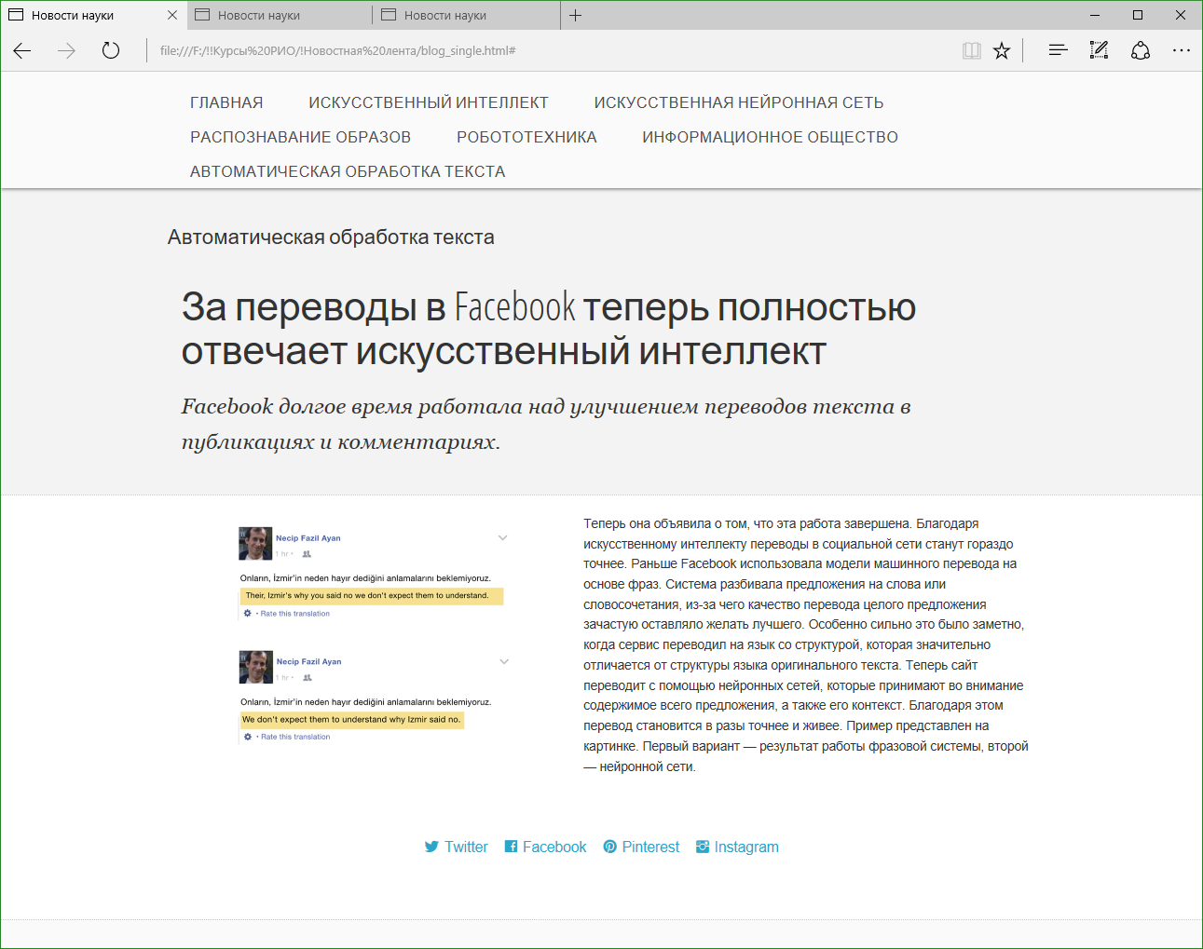
Страница статьи

Slide 10
Функционал страницы статьи
Название рубрики над заголовком статьи возвращает на страницу рубрики.
При нажатии на ссылку Добавить статью открывается форма c для добавления статьи в базу данных – только для Администратора.
Проверка введенных в форму данных выполняется в отдельном файле проекта.
Доработать шаблон для вывода комментариев под статьей. Обычный пользователь может оставлять комментарии. Гость может только читать комментарии.

Slide 11
Порядок работы (начало)
В PhpMyAdmin создать БД nauka.
В консоли создать проект naukanews.
Настроить домен (настройки Open Server: naukanews/public для домена naukanews).
Создать контроллер IndexController.
Создать шаблон index.blade.php.
Поместить в папку Public необходимые файлы стилей и картинки.
Создать модель Nauka в консоли.
Создать функцию-обработчик index() в контроллере.
Добавить новый маршрут в файле web.php.

Slide 12
Необходимые файлы
Виды:
index.blade.php – главная страница
register.blade.php – страница регистрации
rubrika.plade.php – страница рубрики
statya.blade.php – страница статьи
add.blade.php – форма добавления статьи

